Slide 1
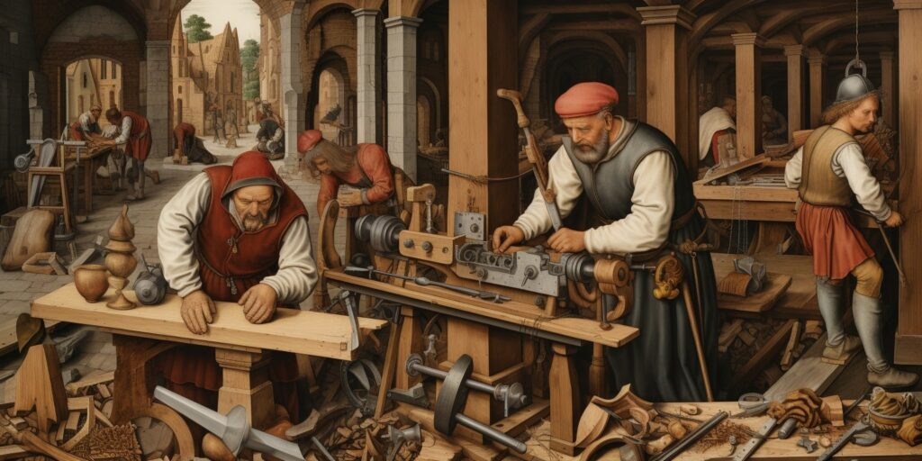
Государства раннего и высокого средневековья на западе
Елисеенко О.А.

Slide 2
Цель урока
Узнать развитии западных государств в Раннем и Высоком средневековье
Уметь характеризовать политическую карту средневековой Европы
Уметь выделять особенности развития средневековых государств

Slide 3
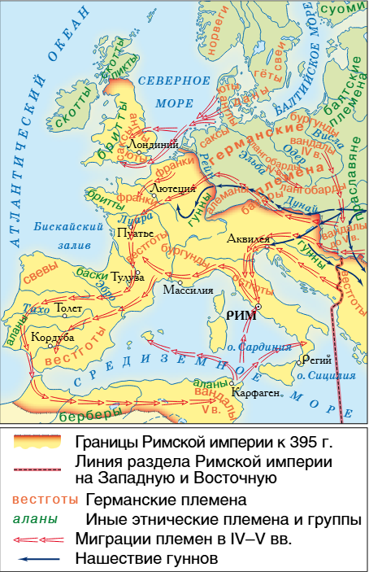

Что такое «Великое переселение народов»? В чем причины миграции племен? Попробуйте выдвинуть гипотезу
Прочитайте материал пособия, сравните со своей гипотезой?

Slide 4
Великое переселение народов- активные миграционные процессы в Европе и Азии в 4-7 веке
В результате переходы к земледелию и оседлости небывалый рост населения
Сильное похолодание
ПРИЧИНЫ
Выделение племенной элиты, стремление к обогащению военным путем
Нашествие гуннов (кочевников)

Slide 5
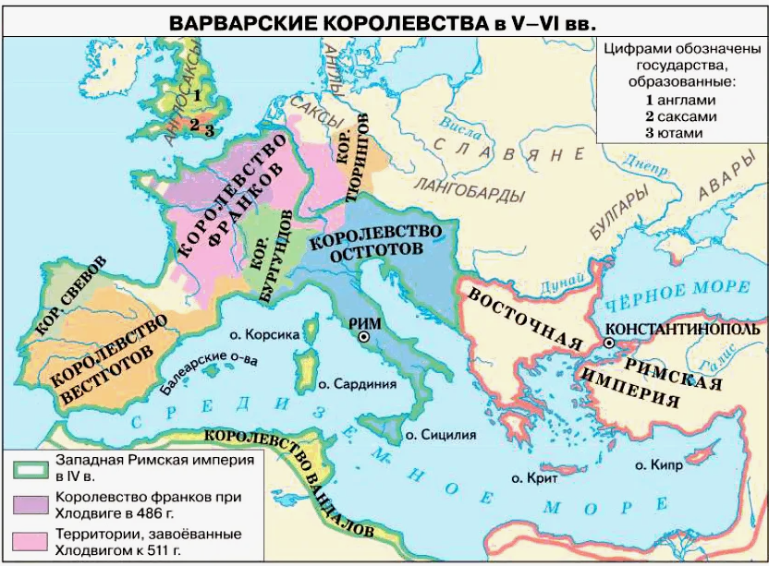
Варварские королевства
Начали миграцию германские племена. Они вторгались в пределы Римской империи, что привело в последствии к ее падению.
476 год Падение Западной Римской империи
6-8 век активно шла миграция славян. Они разделились на три группы: западные, восточные и южные

Slide 6
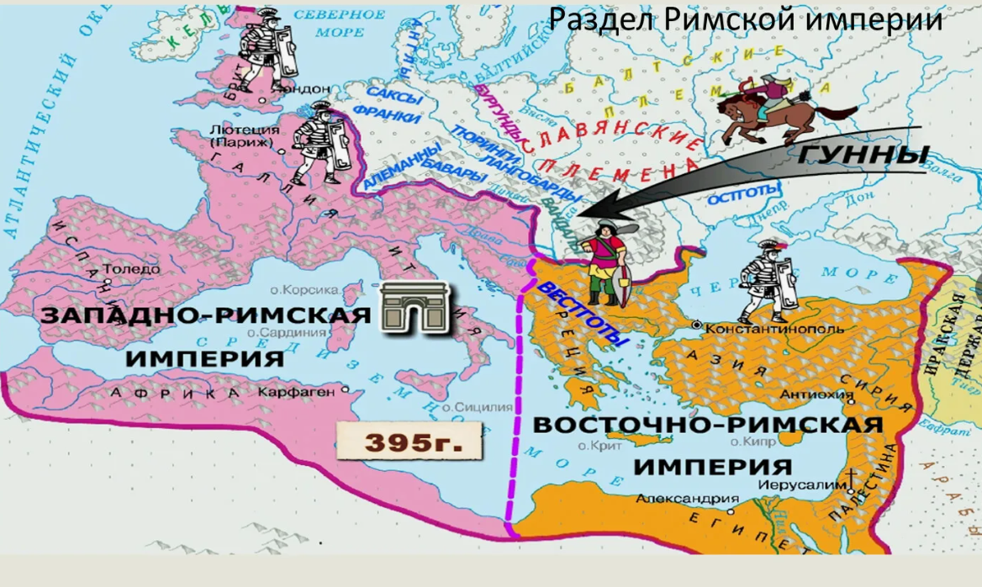
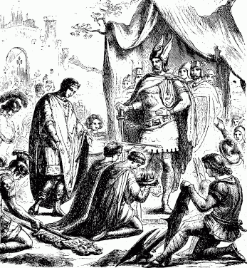
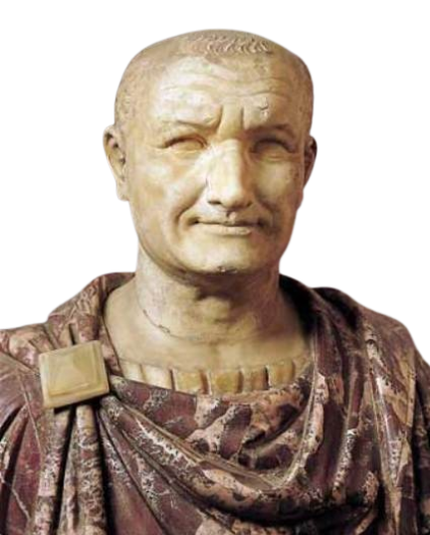
395 г Римская империя была разделена между сыновьями императора Феодосия. Ранее в 330 году император Константин сделал своей столицей греческий город Византий (Константинополь)
Под натиском варваров последний римский император Ромул Августул отрекся от престола

Slide 7
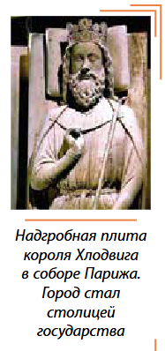
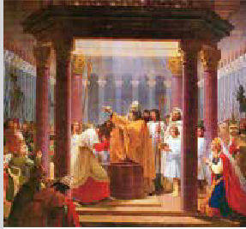
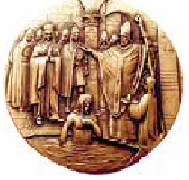

Политическая карта в Раннем средневековье менялась
Самое крупное государство –Галлия, племя франков во главе с Хлодвигом. Приняли христианство. 500 г-государство франков.
Хлодвиг объединил всех франков, получил поддержку церкви,
законы
«Салическая правда» свод законов (первый у варваров), составлен при Хлодвиге.
Сильный правитель франков-Карл Великий. Расширил границы. Захватил почти всю Европу
800 год-Папа Римский провозгласил Карла Великого ИМПЕРАТОРОМ. Франкская империя

Slide 8
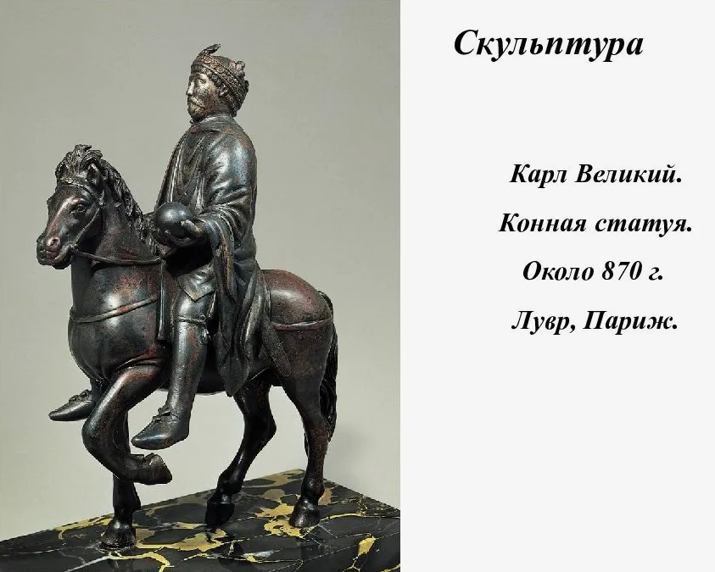
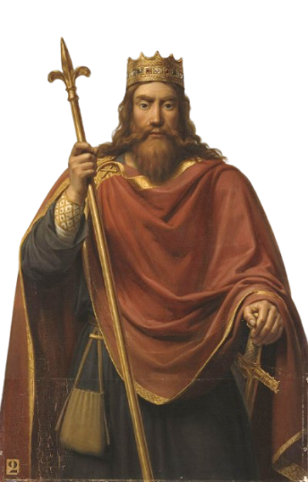
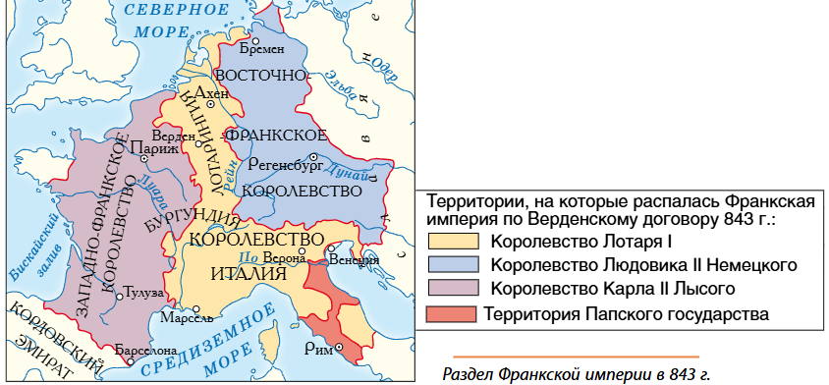
843 г-распад Франкской империи (раздел между наследниками, Верденский договор.
На какие части разделилось государство? Какие современные государства существуют на месте средневековой Франкской империи?
ХЛОДВИГ

Slide 9
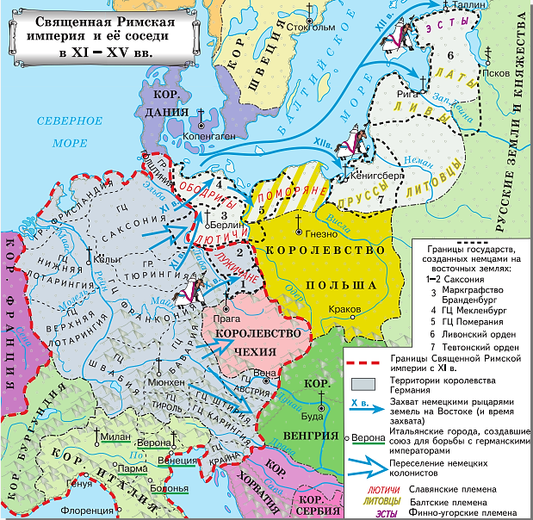
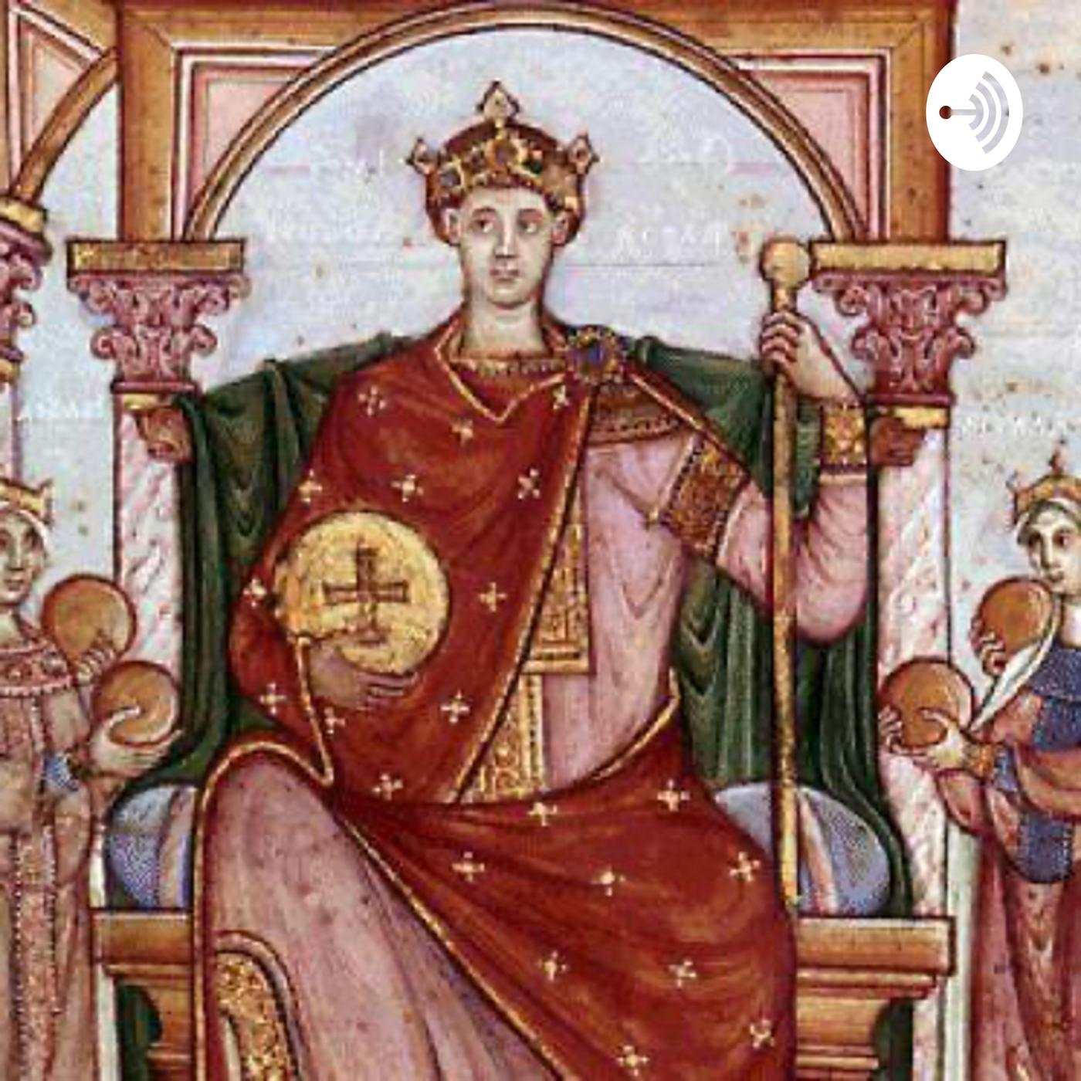
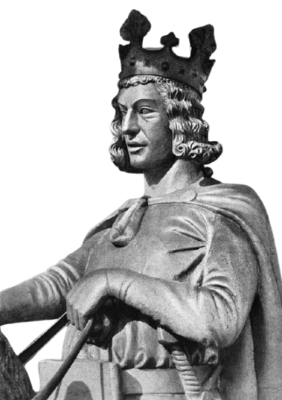
962 год –образование Священной Римской империи
Найдите в тексте пособия:
На каких землях образовано?
Кто считается основателем?

Slide 10
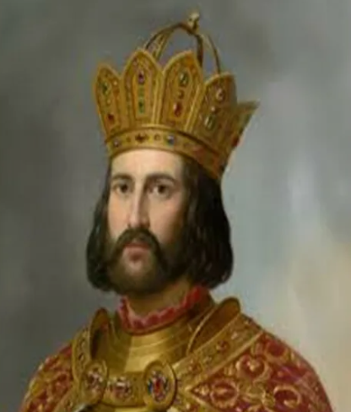
ОТТОН I
-объединил германские племена
-совершил поход в Италию
-покорил славянские племена
-коронован императорской короной
-распространял христианство

Slide 11
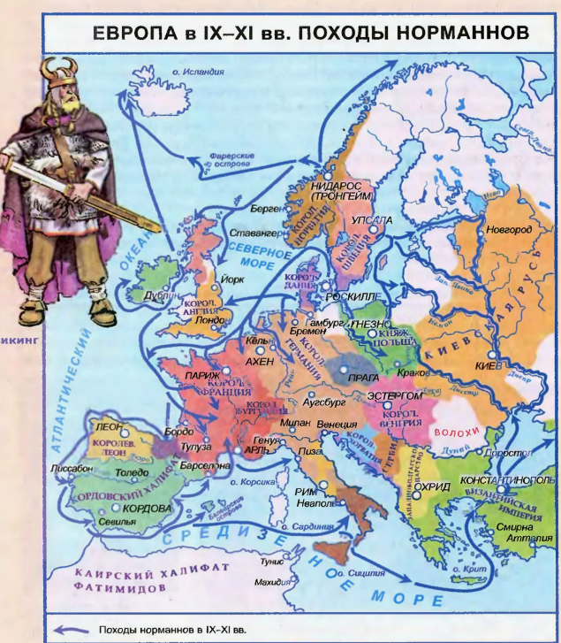
Северная Европа
На Скандинавском полуострове проживали норманны. Скудность ресурсов не позволяла конунгам (местным князьям) содержать дружинников, а тем более наделять их землей. В итоге дружинники нападали на земли европейских государств, занимались торговлей, пиратством
Нормандское герцогство в Сев.Франции
Захват Вильгельмом Завоевателем (1066г), герцогом Нормандии Британии
Государство на Сицилии и юге Италии
Дания, Швеция, Норвегия

Slide 12
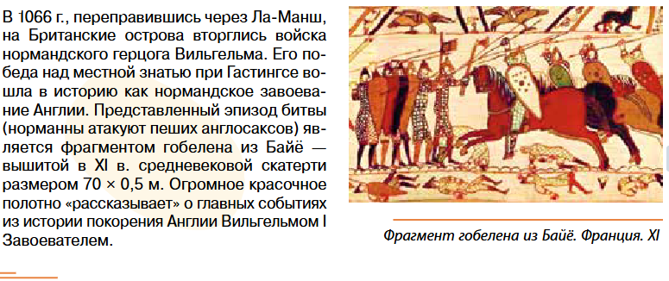
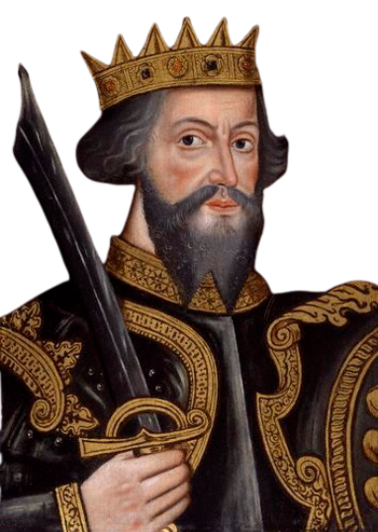
1066-битва при Гастингсе

Slide 13
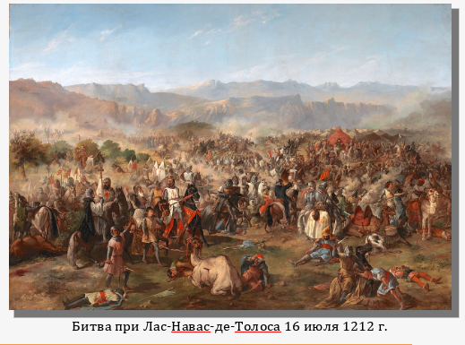
Пиренейский п-ов-захвачен арабами-мусульманами
РЕКОНКИСТА-это освободительная борьба христиан против арабов-мусульман на Пиренейском полуострове в VIII–XV вв.
В 1212 г. благодаря объединённому действию королевских войск Арагона, Кастилии, Леона, Наварры и Португалии при поддержке западноевропейских рыцарей мавры были разбиты. Изгнание мусульман с Пиренеев продолжилось в следующие столетия.

Slide 14
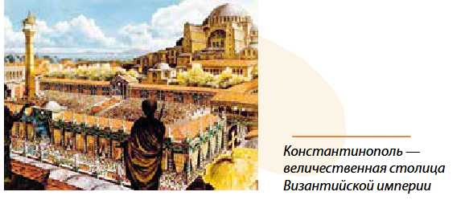
Византийская империя 395-1453
Просуществовала более тысячи лет. В Раннем средневековье самое крупное государство, расположенное в Европе, Азии, Африке.
Император Юстиниан, правивший в VI в., создал на основе римского права «гражданский кодекс» («Кодекс Юстиниана»). Но уже в VII в. Византия переживала кризис, в результате которого страна ослабла и уменьшилась в размерах. Начались междоусобицы, императоров («василевсов») часто свергали. Этот период в истории империи (приблизительно середина VII - середина IX в.) византийские историки назвали «тёмными веками».Болгары, сербы и другие славянские народы во многом заимствовали византийскую систему правления, а также восточную(византийскую) интерпретацию христианства.

Slide 15
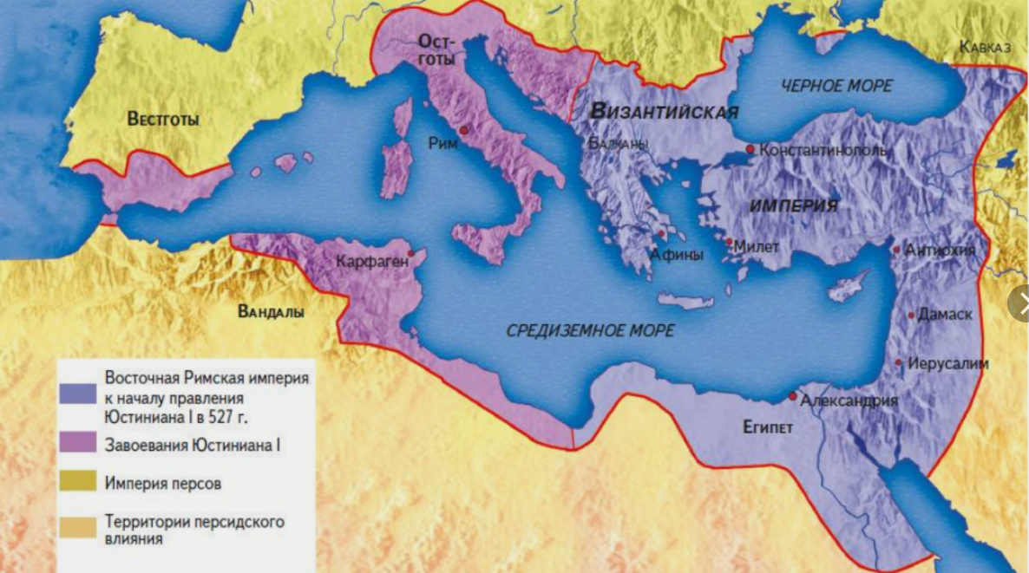
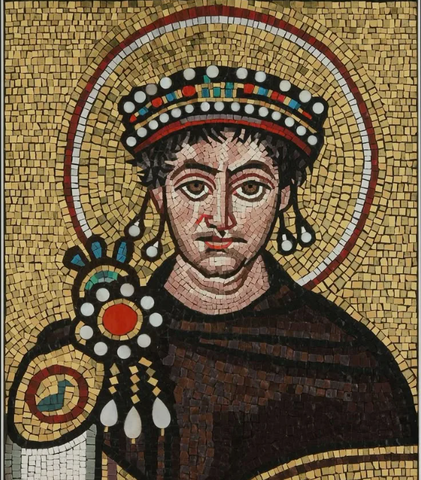
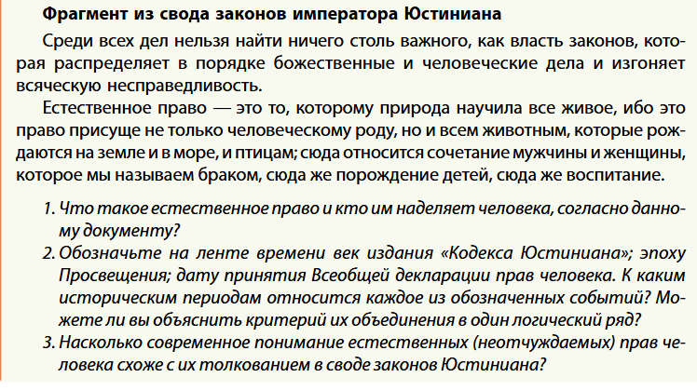
Поработаем с историческим документом
Узнайте, какое влияние Византия оказывала на восточнославянские народы?

Slide 16
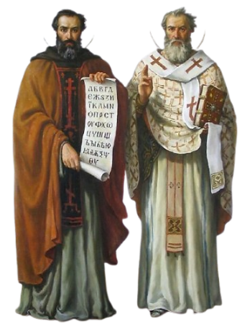
Византийское влияние
Письменность кириллица
Строительство храмов по византийскому образцу, каменное зодчество
Обучение в Византии, использование научных знаний
Приглашение медиков, математиков, мастеров
Духовные и нравственные ценности христианской культуры
Знакомство с античным наследием
Иконопись

Slide 17
Особенности
Типичной формой правления в была монархия: верховная власть принадлежала одному наследственному правителю
Период Высокого средневековья в европейских
государствах характеризовался политической нестабильностью, слабостью королевской власти и постоянными междоусобицами. Это была эпоха феодальной раздробленности
Полномочия правителя первоначально были ограничены советом знати
Законодательство и судебная система- писаные сборники обычного права, возникшие на основе древних традиций и известные как «правды»
наместникм правителя в отдельные области назначались приближенные к нему представители знати

Slide 18
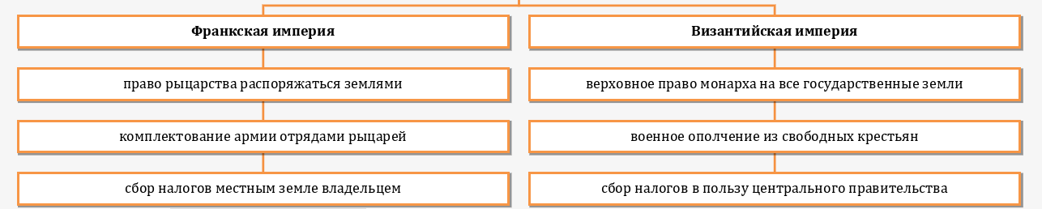
СРАВНИМ

Slide 19
В Раннем средневековье постепенно сформировались политические институты государств Западной Европы. В Высокомсредневековье европейские государства переживали период феодальной раздробленности.
Подумайте:
В чем вы видите причины нестабильности политической карты Западной Европы в Раннем и Высоком средневековье?
Как вы думаете, почему европейские государства в Раннем и Высоком средневековье стремились объявить себя наследниками Римской империи?

